Slide 1
Odpady a odpadové hospodářství IV
Základy ochrany životního prostředí
Ing. Milan Březina, CSc. (budova A 1.p. 177b, tel. 4147, Milan.Brezina@vscht.cz) Ústav chemie ochrany prostředí

Slide 2
Energetické využití odpadů
spalovna X zařízení na energetické využití odpadu
ze zákona (příloha 12) – energ. účinnost 65% - hranice
vyšší účinnost - jedná se o energetické využití
nižší účinnost = spalování
komunální odpad – redukce objemu na 10%
– redukce hmotnosti na 30%
V ČR v provozu 3 zařízení na energetické využití KO

Slide 3
Energetické využití odpadů
Logické součásti – stupně - zařízení
1. stupeň – termické využití – spálení
bunkr – příjem, skladování a homogenizace, násypky do kotle
kotel – slouží ke spalování odpadu, většinou roštový typ, rošty různých konstrukcí
2. stupeň – výroba energie
výroba (a prodej) tepla
výroba (a prodej) elektřiny, výhodné kombinovat obojí
3. stupeň – čištění spalin, zpracování zbytků
škvára, popílek (separace Fe a ost. kovů, produkt a/nebo skládka)
čištění spalin – různé procesy k odstranění škodlivin

Slide 4
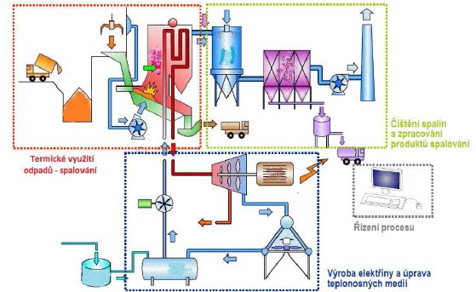
Možné schéma - příklad
www.spalovani-odpadu.cz

Slide 5
Energetické využití odpadů v Evropě

Slide 6
V ČR v provozu 3 zařízení na KO: Praha (ZEVO), Liberec (TERMIZO), Brno (SAKO)

Slide 7
ZEVO (Praha, Malešice), před r. 2007 schema.jpg

Slide 8
ZEVO (Praha, Malešice)
4 kotle, každý až 15 tun odpadu za hodinu, jeden vždy v rezervě
kotel až 36 t/h páry, 235 °C, P = 1,37 MPa.
Pára je dodávána do energetické sítě při 220 000 tun odpadu/rok - 1,2 x 106 GJ
Využitím kapacity 310 000 tun/rok KO - cca 78 000 tun škváry cca 8 000 tun tuhého odpadu z čištění plynu
7 500 tun železného šrotu.

Slide 9
ZEVO (Praha, Malešice), 2000 - 2007
Zařízení pro čištění spalin
Dvoustupňové vypírání spalin zbavených prachu
Každý kotel má samostatnou linku na čištění spalin.
Sestava: rozprašovací sušárna, elektrofiltr, pračka s odlučovačem kapek, směšovač spalin, parní ohřívač spalin, kouřový ventilátor. Spaliny z kotle mají teplotu 230°C - 270°C a obsahují SO₂, HCl, HF, pevné částice, oxidy N, S, C, těžké kovy - zejména rtuť a její sloučeniny, polychlorované dibenzo-p-dioxiny a dibenzofurany a další látky.
Spaliny – do rozprašovací sušárny, kde je rozprašována upravená odpadní suspenze z pračky a absorbéru. Po odpaření vody pevné částečky ze suspenze padají na dno sušárny a dopravovány do zásobníku zbytků.
Spaliny vedeny přes tříkomorový elektrofiltr, při asi 190°C jsou vedeny přes chladič do pračky.

Slide 10
ZEVO (Praha, Malešice), 2000 - 2007
Zařízení pro čištění spalin
Dvoustupňové vypírání spalin zbavených prachu
V chladiči jsou ochlazeny na 80°C, v pračce jsou promývány vápennou suspenzí. V pračce se odlučuje převážná část HCl, HF, HBr, Hg, další těžké kovy a zbytky prachu. Aby se zabránilo přechodu rtuti do plynné fáze, udržuje se v pračce kyselé prostředí pH 1,1. Dále pokračují spaliny přes odlučovač kapek do absorbéru.
V absorbéru procházejí spaliny směrem vzhůru a jsou promývány vápennou suspenzí. Odlučují se zbytky HCl, HF a zejména SO₂. Hodnota pH se udržuje mezi 5 - 6. Spaliny mají teplotu cca 65-70°C, jsou ohřívány v parním ohřívači na teplotu 110°C a ventilátorem jsou vháněny do komína.

Slide 11
ZEVO (Praha, Malešice), 2000 - 2007
Zařízení pro čištění spalin
Odstraňování PCDD/PCDF
Jako prací kapalina se používá vodná suspenze nebo/a roztok – (směs) zejména oxid/uhličitan vápenatý a aktivní uhlí.
Prací suspenze je zavedena a ve druhém stupni vypírá a sorbuje přítomné škodliviny. Uhlíkový adsorbent je spolu s prací kapalinou odváděn do rozprašovací sušárny, kde je voda odpařena; sorbce probíhá v obou stupních čištění. Škodliviny jsou sorbovány v odloučené tuhé fázi z čištění spalin. Limit PCDD/PCDF 0,1; skutečnost cca 0,054 ng/m³.
Snižování emisí oxidů dusíku (cca 2000)
Provádí se selektivní nekatalytické redukce NOx – nástřik močoviny do spalovacího prostoru v oblasti teplot 850 - 1050°C. Rozklad na oxid uhličitý a čpavek, s oxidy dusíku se tvoří N₂ a H₂O.

Slide 12
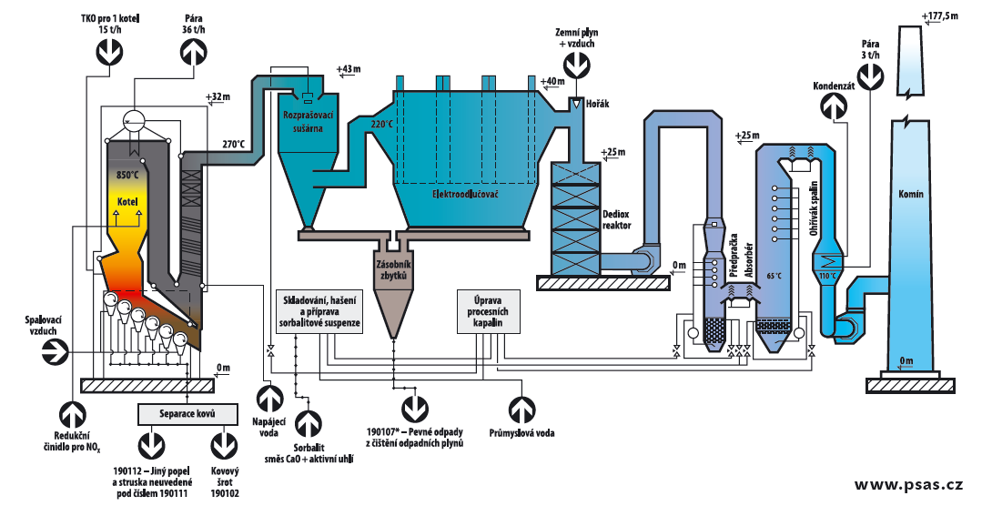
ZEVO (Praha, Malešice), po r. 2007
instalace reaktoru Dediox, katal. likv. PCDD/PCDF, pak SKR pro NO_{x}
Zařízení pro čištění spalin
Odstraňování PCDD/PCDF

Slide 13
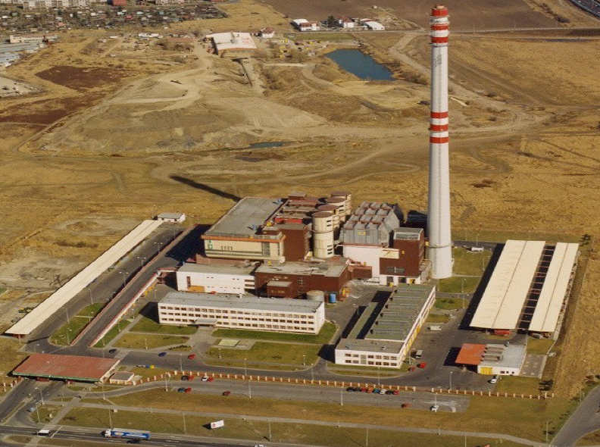
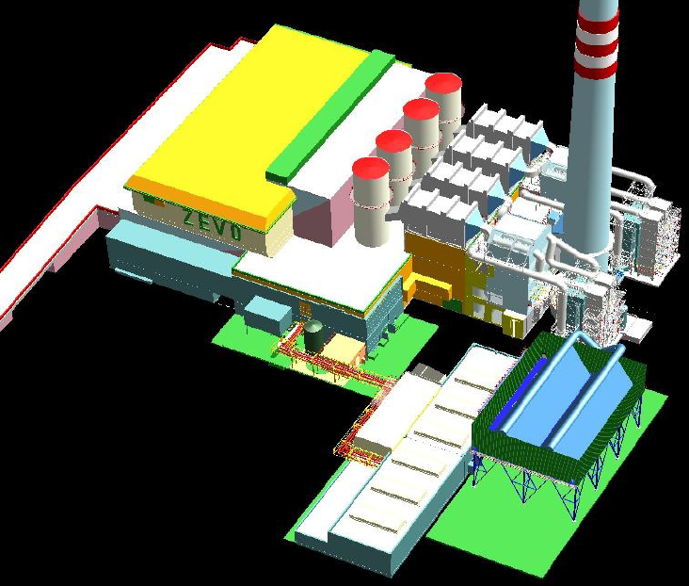
ZEVO (Praha, Malešice), 2010
instalace SKR k DeDiox a kogenerace tepla a el. energie

Slide 14
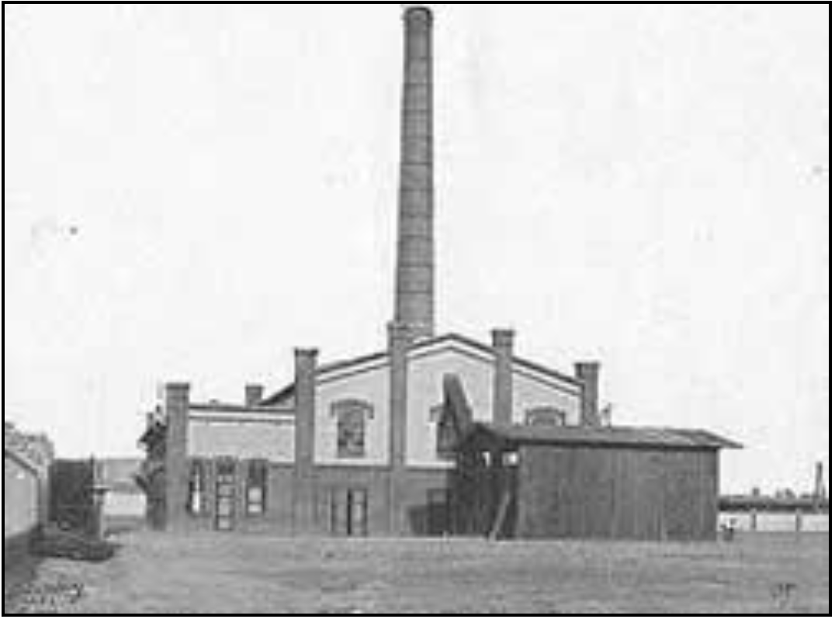
SAKO Brno
První spalovna v CaK - Brno, do provozu 1905, konec 1945.
Cca 24,5 t odpadu denně
SAKO v provozu od 1989

Slide 15
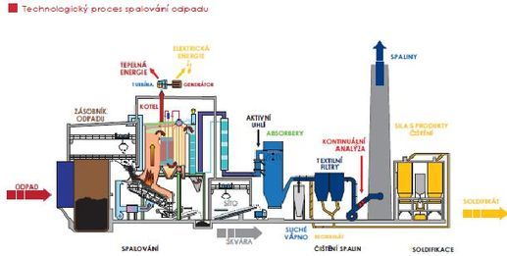
SAKO Brno
2 kotle po 14 t/h
Čištění spalin – NO_{x} – SNCR – močovina dávkována do kotle
Pak adsorbce těžkých kovů a org. polutantů typu PCDD/F, PCB a PAU na aktivní uhlí
Polosuchá vápenná metoda – nástřik vápenné suspenze do spalin před absorbéry
Směs reakčního produktu a spalin, po ev. přídavku vápna, je čištěna na textilních filtrech

Slide 16
SAKO Brno
Solidifikace
Produkt po čištění spalin – směs kontaminantů, vápenatých solí, aktivního uhlí a nezreagovaných zbytků – nebezpečný odpad dle Katalogu
Stabilizace tohoto „end-produktu“ solidifikací. Po přídavku vody a cementu hmota v litých vrstvách tuhne do 48 hodin.
Škvára
Zbytek po spalování – mokrý. Předtřídění bubnovým sítem, magnetická separace Fe kovů
Podsítná frakce - magnetická separace Fe kovů, pak indukční separace neželezných kovů
Kovy následně předávány k dalšímu využití, frakce škváry použitelné k tech. zabezpečení skládek, skládkovány, po certifikaci použitelné jako stavební materiál

Slide 17
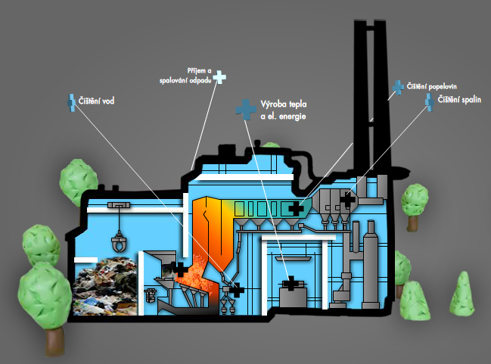
TERMIZO Liberec, http://www.termizo.mvv.cz

Slide 18
TERMIZO Liberec, http://www.termizo.mvv.cz

Slide 19
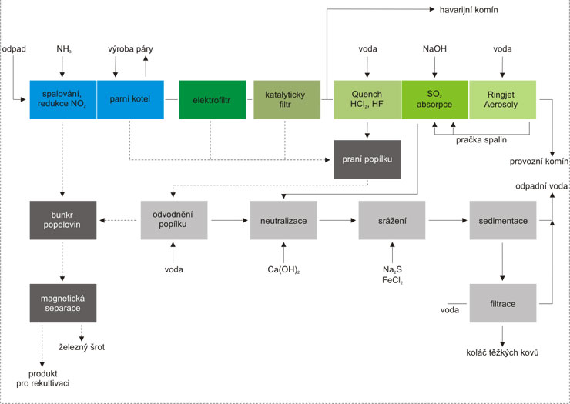
TERMIZO Liberec, http://www.termizo.mvv.cz

Slide 20
TERMIZO Liberec, http://www.termizo.mvv.cz
videa 1
videa 1
videa 1
videa 1
videa 1
videa 1

Slide 21
TERMIZO Liberec, http://www.termizo.mvv.cz
Čištění spalin:
redukce oxidů dusíku (NO_{x})
SNKR - nástřik čpavkové vody do kotle (850 – 950°C)
zachycení popílku
kotel, elektrofiltr
katalytický rozklad organických látek PCDD/F
textilní filtry s katalyzátorem (<200°C)
odstranění anorganických složek ze spalin
vypírání vodou (210 ->65°C) – převážně HCl apod, těžké kovy + zbytky popílku
vypírka roztokem NaOH – SO₂ a SO₃
odloučení aerosolů (Venturiho pračky)

Slide 22
TERMIZO Liberec, http://www.termizo.mvv.cz
Zpracování tuhých zbytků:
struska se promývá vodu) odstranění rozp. zbytků solí)
ukládá se v bunkru strusky
popílek se promývá kyselou vodou z 1. stupně praní
po odvodnění se mísí se struskou
z těchto zbytků se mechanicky a elektomagneticky odstraní Fe materiály
Zpracování technologických vod:
neutralizace (vápenným mlékem, Ca(OH)₂)
srážení kovových iontů přídavkem Na₂S, Ca(OH)₂ -> sirníky, hydroxidy
přídavek FeS₂ – vločkování a sedimentace vysrážených kovů
filtrace – zisk kovonosné suroviny

